Slide 1

第17讲
亚博科技 51单片机开发板28课配套视频教程
红外线实验

Slide 2
红外显示实验
亚博科技 51单片机开发板28课配套视频教程
红外线简介
  在光谱中波长自760nm至400um的电磁波称为红外线，它是一种不可见光。目前几乎所有的视频和音频设备都可以通过红外遥控的方式进行遥控，比如电视机、空调、影碟机等，都可以见到红外遥控的影子。这种技术应用广泛，相应的应用器件都十分廉价，因此红外遥控是我们日常设备控制的理想方式。

Slide 3
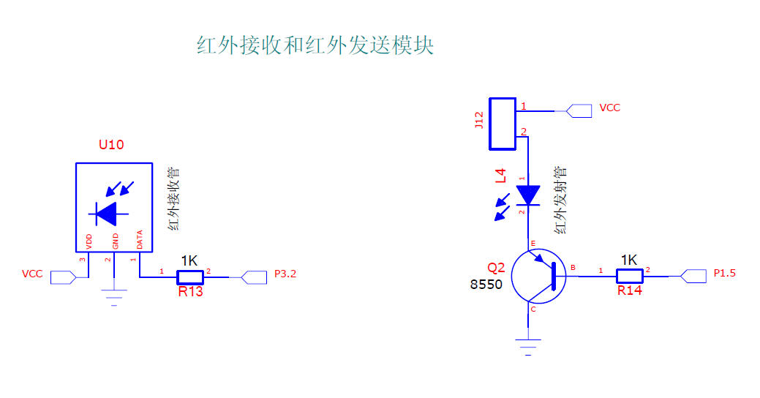
原理图解析
亚博科技 51单片机开发板28课配套视频教程

Slide 4
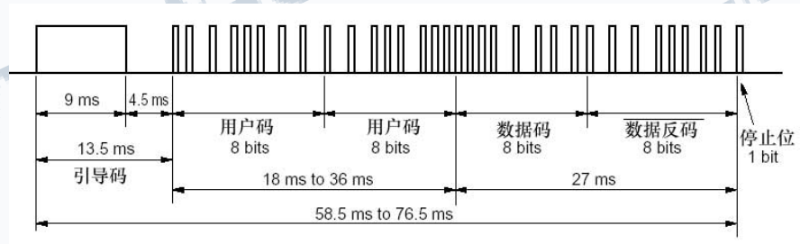
亚博科技 51单片机开发板28课配套视频教程
NEC协议
  协议规定低位首先发送。一串信息首先发送9ms的AGC（自动增益控制）的高脉冲，接着发送4.5ms的起始低电平，接下来是发送四个字节的地址码和命令码，这四个字节分别为：地址码；地址码反码；命令码；命令码反码。
  如果你一直按那个按键，一串信息也只能发送一次，一直按着，发送的则是以110ms为周期的重复码。
  接收到的信号是跟发送信号正好反向的。

Slide 5
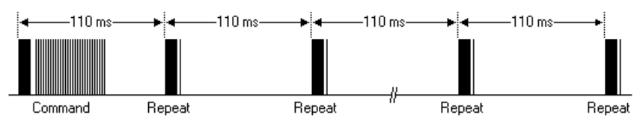
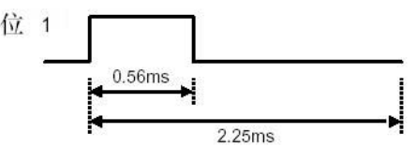
亚博科技 51单片机开发板28课配套视频教程
  重复码的格式是由9ms的AGC高电平和4.5ms的低电平及一个560us的高电平组成。
  逻辑1的是由560us的高电平和1.69ms的低电平组成的脉冲表示

Slide 6
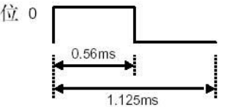
程序解析
亚博科技 51单片机开发板28课配套视频教程
  逻辑0的是由560us的高电平和565us的低电平组成的脉冲表示

Slide 7
亚博科技 51单片机开发板28课配套视频教程
产生下降沿，进入外部中断0的中断函数，延时一下之后检测IO
口是否还是低电平，是就等待9ms的低电平过去。
等待完9ms低电平过去，再去等待4.5ms的高电平过去。
接着开始接收传送的4组数据
  先等待560us的低电平过去
  检测高电平的持续时间，如果超过1.12ms那么是高电平（
  高电平的的持续时间为1.69ms，低电平的持续时间为565us。）
检测接收到的数据和数据的反码进行比较，是否等到的数据是一
样的。

